Slide 1
eCLAS: An Efficient Pairing-Free Certificateless Aggregate Signature for Secure VANET Communication
Yibo Han , Wei Song, Zhangbing Zhou, Hao Wang , and Bo Yuan

Slide 2
Outline
Introduction
Related Work
Preliminaries and background
Proposed eCLAS scheme
Security analysis
Performance analysis
Conclusion

Slide 3
Introduction
Vehicular ad hoc networks (VANETs) have become an important part of the intelligent transportation. VANETs provide V2V and V2I communication.
A typical VANET structure comprises trusted authority (TA), application server (AS), Roadside Units (RSUs), and on-board units (OBUs) embedded in the vehicles.
As vehicles in VANETs communicate through wireless channels, attackers are able to stage various attacks by controlling the communication channels.
It is essential to ensure the safety-related information is authenticated, undeniable, and unmodified. The digital signature technology has been widely used to authenticate messages, and it is used in this study to achieve the same.
Notes:
車輛自組織網路（VANET）已成為智慧交通系統的重要組成部分，旨在促進車輛之間的通信，以確保車輛安全並改善駕駛體驗。
VANET 提供V2V、V2I communication，在這邊這篇論文專注於V2I的communication
典型的 VANET 結構包括嵌入車輛中的可信任機構 (TA)、應用伺服器 (AS)、路邊單元 (RSU) 和車載單元 (OBU)
車載自組網中的車輛透過無線頻道進行通信，攻擊者可以透過控制通訊頻道來發動各種攻擊。
在車載自組網中，簽名訊息需要在很短的時間內由路邊單元進行驗證。
確保安全相關資訊經過驗證、不可否認和不可修改至關重要。數位簽章技術已被廣泛用於驗證訊息，本研究也使用它來實現相同的目的

Slide 4
Introduction
Therefore, it is necessary to design a conditional privacy protection mechanism, considering the limitation of network bandwidth, the transmission of large amounts of information will result in considerable computing and communication overhead. Aggregate signature is an effective technology to alleviate the above problems.
Aggregate signature : it is a type of many-to-one mapping that maps multiple signatures from different vehicles to a single signature.
However, for every 100–300ms, hundreds of messages will be sent to RSUs. To reduce the computational cost and time in verification process, this motivates us to design an efficient pairing-free CLAS scheme.
Therefore, a novel pairing-free certificateless aggregate signature (CLAS) scheme, referred to as eCLAS, is proposed. It eliminates complex and time-consuming bilinear pairing.
Notes:
因此，有必要設計一種有條件的隱私保護機制，考慮到網路頻寬的限制，大量資訊的傳輸將導致相當大的計算和通訊開銷。 聚合簽名是緩解上述問題的有效技術
聚合簽章：它是一種多對一映射，將不同車輛的多個簽名映射到單一簽名
然而，每 100-300 毫秒，就會有數百個訊息傳送到 RSU。 為了減少驗證過程中的運算成本和時間，這促使我們設計一個高效的免配對 CLAS 方案。此外，我們發現[6]和[12]中的方案無法抵抗 I 類對手 A1 和 II 類對手對手A2的攻擊。
所以，提出了一種新穎的免配對無憑證聚合簽章（CLAS）方案，稱為eCLAS。它消除了複雜且耗時的雙線性配對。

Slide 5
Outline
Introduction
Related Work
Preliminaries and background
Proposed eCLAS scheme
Security analysis
Performance analysis
Conclusion

Slide 6
Related Work
For V2I communication, each RSU may verify too many signed messages in the scenario of high-density traffic.
In 2003, the concept of aggregate signature was first proposed by Boneh et al. [14].
PKI-based signature scheme
  vehicles and RSUs also need to store and verify certificates mobility management.
ID-based signature scheme
  the user's identity information is directly used for the generation of the public key and management.
  simplifying the verification process of the signature.
Notes:
對於V2I通信，在高密度交通情景下，每個RSU可能需要驗證太多的已簽名消息，導致相當高的計算開銷
2003年，Boneh等人首次提出了集合簽名的概念[14]。集合簽名允許來自不同車輛的不同消息上的個別簽名被聚合成一個簡短的簽名。由於網絡帶寬的限制，集合簽名是一種非常有用的技術，可以減少通信成本和計算成本。
PKI-Based Signature（基於公開密鑰基礎的簽名）：
PKI（Public Key Infrastructure，公開密鑰基礎結構）是一種加密系統的基本框架，通過使用公開密鑰和私有密鑰的組合，實現了安全通信和數字簽名等功能。在PKI中，有一個中央機構，通常是證書授權機構（CA），負責管理和分發公開密鑰憑證，確保公開密鑰的真實性和合法性。在PKI-Based Signature中，數字簽名的驗證通常需要使用CA頒發的憑證，這樣可以確保簽名的真實性和有效性。然而，這種方法需要管理大量的憑證，可能導致存儲和計算開銷的增加。
ID-Based Signature（基於身份的簽名）：
ID-Based Signature是一種簽名方案，其中用戶的身份信息直接用於公開密鑰的生成，而不需要像PKI一樣的傳統憑證架構。這意味著用戶的身份信息（通常是其身份識別信息）可以直接用作公開密鑰，簽名的驗證也更為簡單。然而，ID-Based Signature也存在一個問題，即私鑰託管問題，即用戶的私鑰可能由另一方擁有，這可能導致安全性問題。
比較：
PKI-Based Signature需要一個中央機構（CA）來管理憑證，提供公開密鑰的真實性。相對而言，ID-Based Signature省略了這個中央機構，用戶的身份信息直接作為公開密鑰。
在PKI-Based Signature中，用戶的公開密鑰是由CA簽發的憑證確保的。而在ID-Based Signature中，公開密鑰可以直接由用戶的身份信息生成。
ID-Based Signature可能存在私鑰託管問題，因為用戶的私鑰可能由第三方擁有。而PKI-Based Signature中，私鑰通常由用戶自己持有。
ID-Based Signature通常更容易實施，並減少了憑證管理的複雜性。相對而言，PKI-Based Signature需要更多的基礎結構和管理工作。

Slide 7
Related Work
Gentry and Ramzan [15]
  since the private key of each signer consists of two group elements.
Yi-ling et al. [16]
  proposed a new scheme that can resist existential forgery attacks.
  but the length of signature increases linearly, resulting in a huge verification cost.
Yu et al. [18]
  it is vulnerable to parameter substitution attacks.
Cui et al.s [19]
  supports secure and privacy-preserving cooperative downloading.
  however, the scheme does not specify how to achieve authentication between vehicles and edge computing vehicles.
Notes:
在Gentry和Ramzan的ID-based方案[15]中，由於每個簽名者的私鑰包含兩個群元素，這給每個簽名者帶來了秘密參數存儲問題。
Yi-ling等人[16]指出，程等人的ID-based方案[17]無法抵擋存在性偽造攻擊，提出了一種新方案，但簽名的長度呈線性增加，導致巨大的驗證成本
Yu et al. [18]它容易受到參數替換攻擊的威脅
Cui et al.s [19]支持安全和隱私保護的合作下載，然而，該方案未指定如何在車輛和邊緣計算車輛之間實現身份驗證。

Slide 8
Related Work
[20]、[21]
  TA stores the private keys of all registered vehicles.
  If the system is broken , the privacy of vehicles will be leaked.
  [22]
  first proposed a certificateless public key cryptography (CL-PKC) signature scheme.
  It serves as the foundation for subsequent Certificateless Signature (CLS) schemes.
  [28]、[29]、[30]
  CLAS based on bilinear pairing operation.
  requires expensive computation cost.
  [12]
  CLAS scheme without bilinear pairingsIt serves as the foundation for subsequent.
  the scheme could not resist forgery attack.
Notes:
此外，由於在一些ID-based方案中，TA存儲所有註冊車輛的私鑰[20]。一旦系統被破壞或受到內部攻擊，車輛的隱私將被洩露，系統的安全性將受到威脅[21]。
Al-Riyami和Paterson [22]於2003年首次提出了一個無證書的公鑰加密（CL-PKC）簽名方案。在此基礎上，研究人員提出了大量的無證書簽名（CLS）方案。
同樣地，基於雙線性配對操作，梅等人在[28]中提出了一種具有對VANETs進行有條件隱私保護的CLAS方案。此外，在[29]和[30]中也涉及雙線性配對操作。然而，眾所周知，雙線性配對操作需要昂貴的計算成本，這對於對延遲敏感的車輛網絡來說並不太適用。
在[12]中，Kamil和Ogundoyin提出了一種改進的CLAS方案，其中不涉及雙線性配對，用於VANETs，然而，該方案無法抵擋簽名偽造攻擊。

Slide 9
Outline
Introduction
Related Work
Preliminaries and background
Proposed eCLAS scheme
Security analysis
Performance analysis
Conclusion

Slide 10
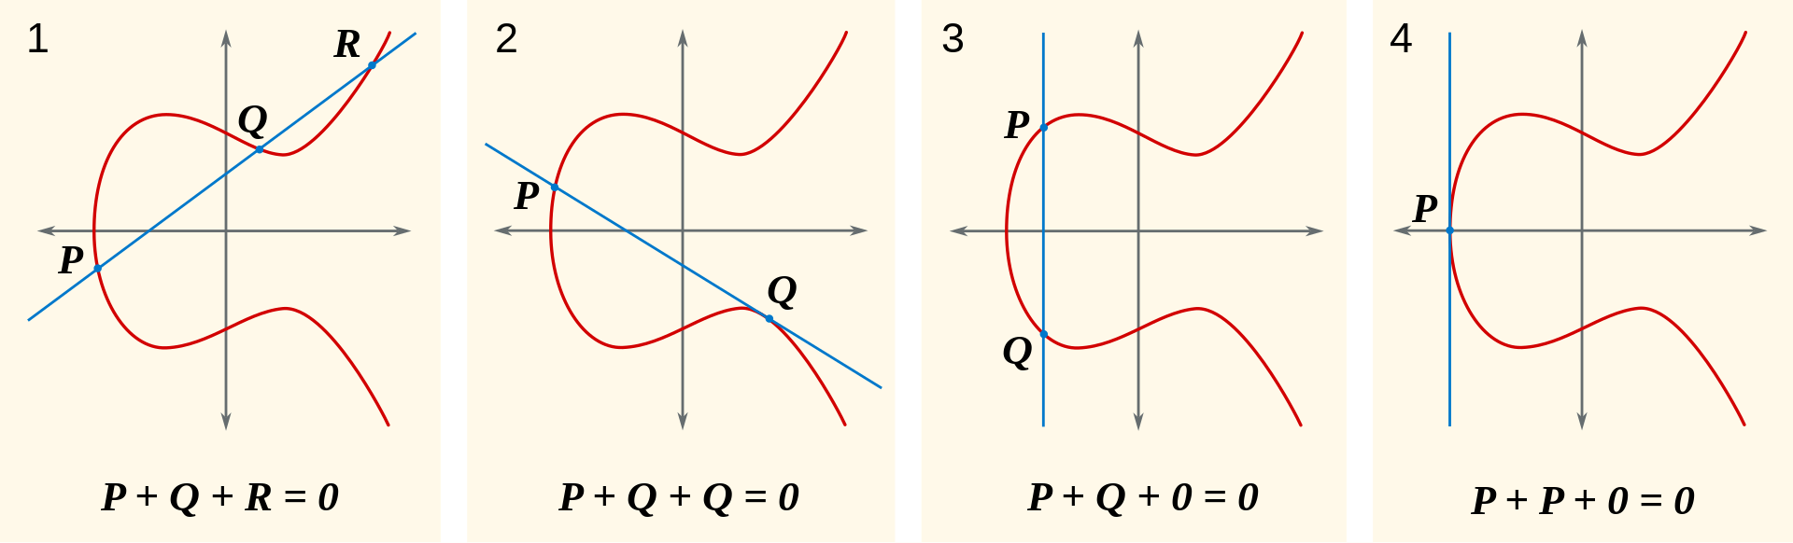
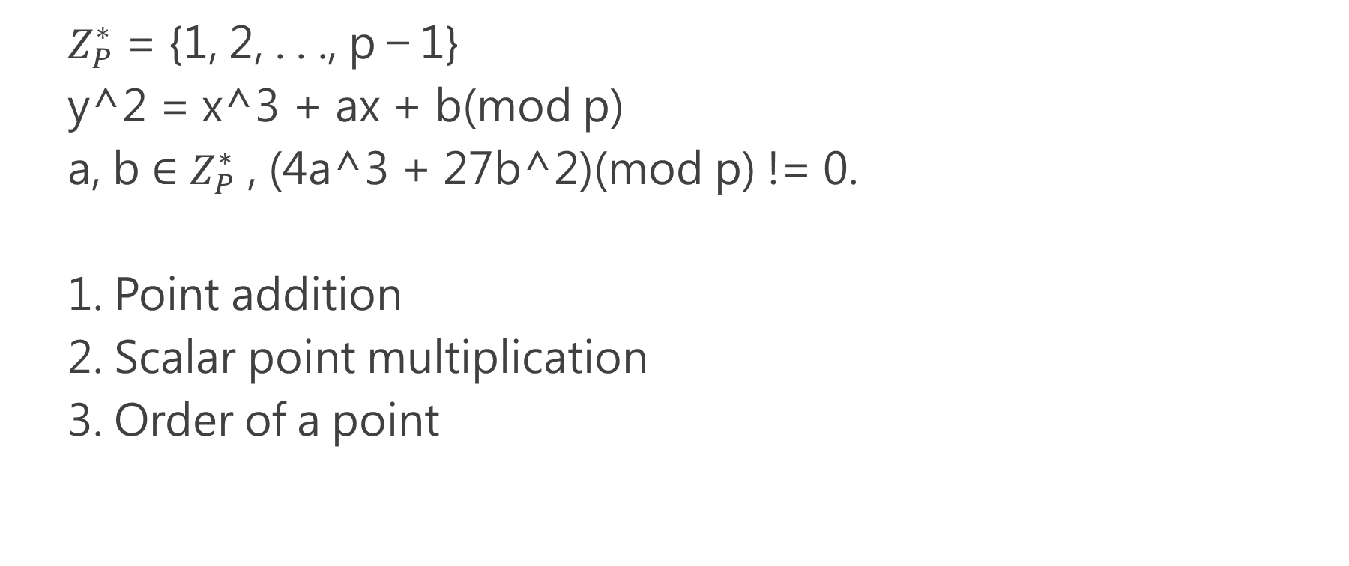
Elliptic Curve Cryptosystem
  $Z_{P}^{∗}$= {1, 2, . . ., p − 1}
  y^2 = x^3 + ax + b(mod p)
  a, b ∈ $Z_{P}^{∗}$, (4a^3 + 27b^2)(mod p) != 0.
  1. Point addition
  2. Scalar point multiplication
  3. Order of a point
Notes:
點的相加：假設在 E 上有兩個隨機點 P1 和 P2。如果 P1 ≠ P2，則 P1 + P2 = P3，其中通過 P1 和 P2 的直線與 E 相交於 −P3；否則，如果 P1 = P2，則 P3 = 2P1，其中通過 P1 和 P2 的直線是曲線 E 的切線。
純量點乘法：假設在 E 上的純量乘法或點乘法表示為：mP = P + P + ··· + P（m 次），其中 m ∈ Z∗p，m > 0。
點的次序：如果 p 是使 np = Θ 且 n > 0 的最小整數，則 n 是點的次序。

Slide 11
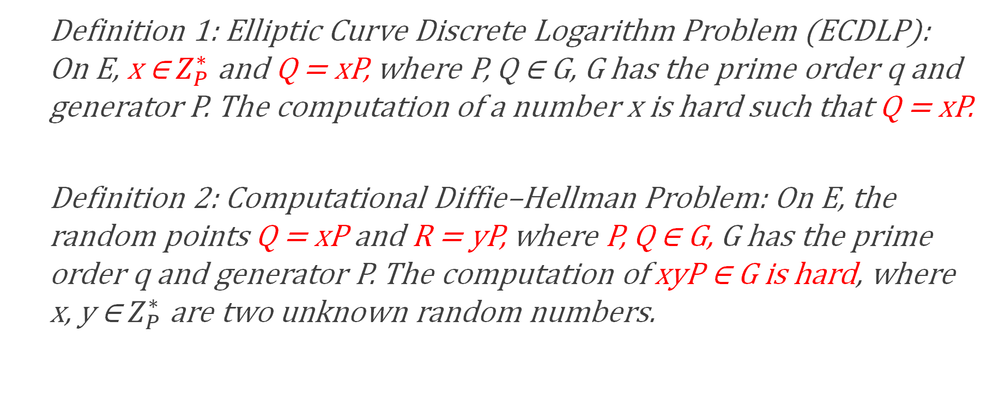
Elliptic Curve Cryptosystem
  Definition 1: Elliptic Curve Discrete Logarithm Problem (ECDLP): On E, x ∈ $Z_{P}^{∗}$ and Q = xP, where P, Q ∈ G, G has the prime order q and generator P. The computation of a number x is hard such that Q = xP.
  Definition 2: Computational Diffie–Hellman Problem: On E, the random points Q = xP and R = yP, where P, Q ∈ G, G has the prime order q and generator P. The computation of xyP ∈ G is hard, where x, y ∈ $Z_{P}^{∗}$ are two unknown random numbers.
Notes:
定義1: 橢圓曲線離散對數問題（ECDLP）: 在橢圓曲線E上，x ∈ Z∗q 且Q = xP，其中P，Q ∈ G，G具有素數次序q和生成元P。難以計算一個數字x，使得Q = xP
定義2: 計算Diffie-Hellman問題: 在橢圓曲線E上，隨機點Q = xP和R = yP，其中P，Q ∈ G，G具有素數次序q和生成元P。難以計算xyP ∈ G，其中x，y ∈ Z∗p 是兩個未知的隨機數。

Slide 12
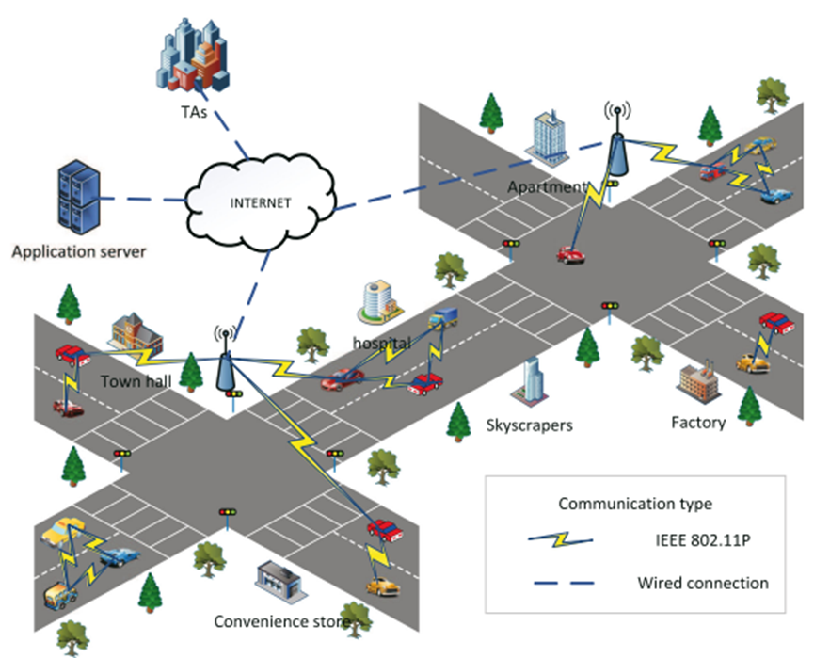
System Model
Vehicle : each vehicle equips an OBU(on-board units).
RSU (road-aside unit) : as an intermediate entity between OBU, TRA, and KGC.
KGC (key generation center) : it is responsible for generating parameters, assigning private keys, and is trustworthy.
TRA (tracing authority) : it is responsible for registering vehicles and is the only entity that knows the true ID of the vehicles.
AS (application server): verify data from RSUs and provide computation.
Notes:
KGC（密鑰生成中心）：負責生成系統參數並分配私鑰給車輛和RSU。具有可信度，不會妥協或串通他人。擁有足夠的計算和存儲容量。
車輛：每輛車輛都配備一個OBU，這是一個防篡改的設備，可以防止對手獲取其中存儲的數據。OBU的計算能力有限。
RSU（路邊單元）：作為OBU、TRA和KGC之間的中介實體，固定在道路旁邊和熱點的基站。負責從車輛中聚合簽名，具有比OBU更強大的計算能力。
TRA（追踪管理機構）：TRA首先登記擁有OBU的RSU和車輛。換句話說，TRA是唯一可以追蹤車輛真實身份的實體。假設TRA永遠不會受到威脅。擁有足夠的計算和存儲能力。
AS（應用伺服器）：它能夠驗證來自RSU的接收消息，協助收集並分析交通狀況，以預測交通分佈，優化交通燈控制。此外，它還能為車輛提供視訊會議、路線推薦、駕駛輔助服務等。擁有足夠的計算和存儲能力。

Slide 13
Outline
Introduction
Related Work
Preliminaries and background
Proposed eCLAS scheme
Security analysis
Performance analysis
Conclusion

Slide 14
Security Requirements
The scheme is supposed to satisfy the following security requirements.
  Anonymity
  Traceability
  Unlinkability
  Message authentication and integrity
Resistance to different attacks: The proposed scheme should ensure against the following common attacks.
  Replay attack
  Impersonation attack
  Modification attack
  Message spoofing attack
  Man-in-the-middle attack
Notes:
該方案應滿足以下安全要求：
匿名性：如果一輛車輛在公共頻道上以明文傳輸包含其真實身份的消息給RSUs或其他車輛，將存在身份暴露的嚴重問題。因此，車輛的真實身份必須對其他實體保持匿名。
追踪性：即使車輛的真實身份對VANET中的其他實體是隱藏的，TRA應該能夠獲取其真實身份，以跟踪車輛的惡意行為並相應處理。
不可鏈接性：沒有實體能知道兩個或更多消息來自同一輛車輛。
消息身份驗證和完整性：在V2I的通信過程中，RSUs驗證車輛發送的消息和簽名的有效性，並確保它未被其他實體修改。
對不同攻擊的抵抗：所提出的方案應確保免受以下常見攻擊的影響。
重放攻擊：攻擊者獲取在通信過程中傳輸的信息，並將其重複以非法訪問通信過程的秘密內容。
冒充攻擊：對手通過修改身份驗證信息偽裝成合法車輛。如果未妥善處理此類攻擊，可能會導致惡意車輛執行預先計劃的交通事故等犯罪行為。
修改攻擊：攻擊者有能力刪除、修改和更改消息的內容，以實現預期目標。
假冒消息攻擊：攻擊者發送虛假消息，例如虛假的道路擁擠消息，干擾VANET並影響其他車輛的行為。
中間人攻擊：攻擊者分別與通信實體建立聯繫，控制整個對話，而實體仍然認為它們是通過私人連接相互通信。

Slide 15
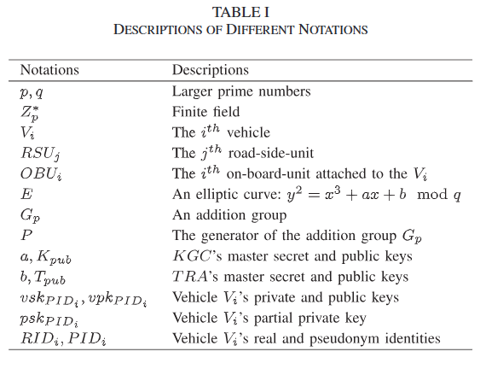
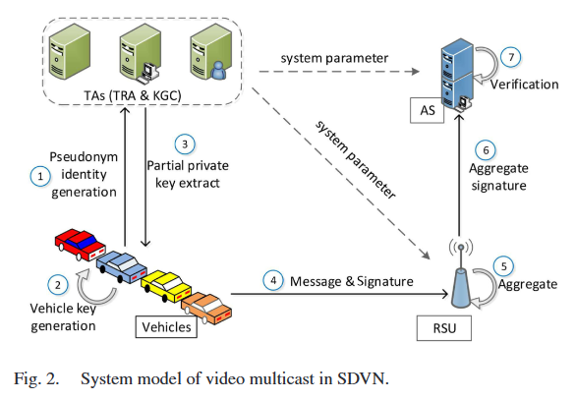
eCLAS scheme
In this section, we will introduce our elliptic curve cryptography (ECC) based CLAS scheme in detail.
Notes:
在本節中，我們將詳細介紹基於橢圓曲線加密（ECC）的 CLAS 方案。
我們的方案涉及 m 個 RSU（RSU1、RSU2、RSU3、...、RSUm）和 n 輛車（V1、V2、V3、...、Vn）

Slide 16
0. System Initialization
KGC picks a random number a as its master private key for partial private key extract and calculates the corresponding public key Kpub = aP
TRA also picks b randomly as its master private key for vehicle identity tracking and calculates the system public key Tpub = bP
KGC and TRA select three security hash functions h1 , h2 and h3 and publish system parameter params ={P, p, q, E, G, h1, h2, h3, Kpub, Tpub}
ASs can get the corresponding system parameters.
Notes:
KGC選取一個隨機數a作為其主私鑰進行部分私鑰提取並計算對應的公鑰Kpub = aP
TRA 也隨機選擇 b 作為車輛身分追蹤的主要私鑰，並計算系統公鑰 Tpub = bP
KGC 和 TRA 選擇三個安全雜湊函數 h1 、 h2 和 h3 並發布系統參數 params ={P, p, q, E, G, h1, h2, h3, Kpub, Tpub}
AS可以取得對應的系統參數。
此外，任何車輛Vi向TA發送RIDi進行註冊，系統參數params儲存在OBU中。 同時，任何RSU也在初始化階段註冊。

Slide 17
1. Pseudonym Identity Generation
The TRA calculates and generates the pseudonymous identity for the vehicles.
Vehicle’s messages are sent in a pseudonym way for protecting their real identity information not leaked.
(1) Vi sends verification message to TRA.
(2) TRA calculates RIDi through the message receive from Vi and verifies the validity of this identity. If the verification fails, TRA will discard this message directly.
(3) Otherwise, the TRA calculates pseudonym identity PIDi and sends to the KGC.
Notes:
Vi選擇一個隨機數xi，計算PIDi,1 =xi*P，Ri = xi*Tpub ⊕ RIDi，然後將訊息{PIDi,1, Ri}傳送給TRA。
TRA 收到來自 Vi 的訊息 {PIDi,1, Ri} 後，計算 RIDi = Ri ⊕ bPIDi,1 並驗證該身分的有效性，
TRA 計算並產生車輛的假名身分。 車輛訊息以假名方式發送，保護車輛真實身分資訊不外洩。
(1) Vi向TRA發送驗證訊息
(2) TRA透過從Vi接收的訊息計算RIDi並驗證該身分的有效性。 如果驗證失敗，TRA將直接丟棄該封包。
(3)否則，TRA計算假名身分PIDi並發送給KGC。

Slide 18
2. Vehicle Key Generation
The vehicle Vi selects a random number vskPIDi as its private key, then calculates the corresponding public key vpkPIDi = vskPIDi * P.
Next, the vehicle Vi publishes its public key vpkPIDi , that is, other entities in the VANETs can also obtain the public key.
Notes:
車輛Vi選擇一個隨機數vskPIDi作為其私鑰，然後計算對應的公鑰vpkPIDi = vskPIDi P 。
接下來，車輛Vi公佈其公鑰vpkPIDi，即VANET中的其他實體也可以獲得該公鑰。

Slide 19
3. Partial Private Key Extract
After KGC receives the pseudonym identity of vehicle Vi from TRA, it calculates QIDi by h2 hash function, and thus obtains a partial private key pskPIDi = aQIDi.
The KGC sends pseudonym identity and partial private key to the vehicle Vi in a secure manner and saves it in its corresponding OBU.
Therefore, the signature private key of vehicle Vi can be expressed as { vskPIDi , pskPIDi }.
Notes:
KGC從TRA接收到車輛Vi的假名身分後，透過h2雜湊函數計算QIDi，從而得到部分私鑰pskPIDi = aQIDi。
KGC以安全的方式將假名身分和部分私鑰發送給車輛Vi，並將其保存在其對應的OBU中。
因此，車輛Vi的簽章私鑰可以表示為{vskPIDi，pskPIDi}。

Slide 20
4. Individual Sign and Verification
To ensure the authentication and the integrity of message, each message sent by the vehicle must be signed and the receiver should verify the message when it receives the message.
The traffic-related message Mi is signed with the signature private key vskPIDi , pskPIDi , and the vehicle sends the signed message every 100–300 ms.
Detailed steps are given as follows.
Notes:
為了確保訊息的認證和完整性，車輛發送的每個訊息都必須經過簽名，並且接收方在收到訊息時應對訊息進行驗證。
交通相關訊息 Mi 使用簽名私鑰 vskPIDi 、 pskPIDi 進行簽名，車輛每 100–300 ms 發送簽名訊息。 詳細步驟如下。

Slide 21
4. Individual Sign and Verification
(1) Vehicle Vi selects ri randomly, and calculates Ui =ri * P.
(2) Vehicle Vi calculates hi by h3 hash function and Si, then σi =(Ui, Si) is the certificateless signature corresponding to message Mi.
(3) Vehicle Vi sends message to the nearby RSU or AS for verification.
(4) When RSU or an AS receives message from vehicle Vi, if the parameter of time of pseudonym identity is legal, then it calculates QIDi by h2 hash function and hi.
Next, it checks whether Si*P is established. If it is established, the verification is passed and the certificate is received. Otherwise, the signature is discarded and the vehicle Vi certification fails.
Notes:
1車輛Vi隨機選擇ri，計算Ui =ri*P
2) 車輛Vi透過h3雜湊函數和Si計算hi，則σi =(Ui, Si)就是訊息Mi對應的無憑證簽章。
3)車輛Vi向附近的RSU或AS發送訊息進行驗證。
4) 當RSU或AS接收到來自車輛Vi的訊息時，如果假名身分的時間參數合法，則透過h2雜湊函數和hi計算QIDi。
接下來，檢查Si*P是否成立。 如果成立，則驗證通過並收到證書。 否則，簽名將被丟棄，車輛Vi認證失敗。
Because Si = pskPIDi + vskPIDi hi, pskPIDi = aQIDi ,and QIDi = h2(P IDi ‖ vpkPIDi ).
From this, we can get
Si*P = (pskPIDi + vskPIDi hi)P
= pskPIDi P + vskPIDi hi*P
= ah2(PIDi ‖ vpkPIDi )P + vpkPIDi hi
= Wi + vpkPIDi hi.

Slide 22
5. Aggregate Signature and Verification
Compressing the signature length through the idea of aggregate signature can effectively relieve the pressure of the transmission process when the network bandwidth is limited.
(1) When RSU receives multiple messages from different vehicles with certificateless message-signature pair {(M1, σ1), (M2, σ2), (M3, σ3), . . . , (Mn, σn)}, RSU first checks if the parameter of time of pseudonym identity is incorrect, the aggregate signature should be recalculated again.
(2) RSU acts as an aggregate signature generator, aggregating multiple certificateless signatures into one short signature, as a CLAS to facilitate later verification of aggregate signature.
Notes:
透過聚合簽章的思想壓縮簽章長度，可以有效緩解網路頻寬有限時傳輸過程的壓力。
當 RSUj 從不同車輛接收到多個具有無證書訊息簽章對 {(M1, σ1), (M2, σ2), (M3, σ3), ... 的訊息。 。 。 ，(Mn，σn)}，RSU先檢查假名身分時間參數是否錯誤，應重新計算聚合簽章。
2 RSU作為聚合簽名產生器，將多個無憑證簽章聚合成一個短簽名，作為CLAS，方便後製驗證聚合簽章。

Slide 23
5. Aggregate Signature and Verification
(3) Once an AS receives a CLAS σ from RSU signed by n vehicles with pseudo identities and the corresponding public keys on messages, AS calculates QIDi by h2 hash function and hi by h3 hash function separately.
(4) AS checks whether SP is established. If it is true, then the aggregate signature verification is passed and these messages are accepted;
Otherwise, When invalid signatures appear, instead of verifying signatures one by one or discarding the whole signatures, we can verify the aggregate signatures by using binary search technology highlighted in Algorithm 1 [32].
This process can effectively avoid the problem that once the aggregation verification fails, all the signatures are invalid.
Notes:
3) 一旦AS收到由n輛具有偽身分的車輛簽署的來自RSU的CLAS σ以及訊息上對應的公鑰，AS分別透過h2雜湊函數計算QIDi，並透過h3哈希函數計算hi。
4) AS檢查SP是否建立。 如果為真，則聚合簽章驗證通過，這些訊息被接受；
否則，當出現無效簽名時，我們可以使用演算法1[32]中強調的二分搜尋技術來驗證聚合簽名，而不是一一驗證簽名或丟棄整個簽名。
這個過程可以有效避免聚合驗證失敗後所有簽章失效的問題。

Slide 24
5. Aggregate Signature and Verification
(6) Batch verification: In this section, we introduce the small exponent test technology to guarantee the non-repudiation of signatures, that is the RSU generates the vector (v1, v2, v3, . . . , vn).
Next, RSU checks whether this part is established. If it is established, the verification is passed and the certificate is received.
Notes:
6）批量驗證：本節引入小指數測試技術來保證簽名的不可否認性，即RSU生成向量（v1，v2，v3，...，vn）。
接下來，RSU 檢查該部分是否成立。 如果成立，則驗證通過並收到證書。

Slide 25
Outline
Introduction
Related Work
Preliminaries and background
Proposed eCLAS scheme
Security analysis
Performance analysis
Conclusion

Slide 26
Security analysis
In this section, we first prove that our certificateless signature scheme is secure against adaptively selected message attacks under the random oracle model, and we further prove that our eCLAS scheme is secure. At last, we make detailed security analysis to demonstrate that our scheme can meet the privacy requirements in the VANETs.
Forking Lemma [33]
Notes:
假設對手能夠以概率 ε 在多項式時間內生成某一事件的一個實例。
Forking Lemma 斷言存在另一個算法，該算法能夠控制對手，以更高的概率生成兩個實例，而不需要實際了解事件的秘密細節。
在上下文中，Forking Lemma 被用來說明如果對手能夠在多項式時間內生成有效簽名，那麼存在另一臺機器可以控制對手，以更有效地生成兩個有效簽名。
這個結果與椭圓曲線離散對數問題（ECDLP）的難度相矛盾，從而強化了無憑證簽名方案的安全性。總的來說，Forking Lemma 提供了一種方法，使我們可以通過模擬而非實際了解某事件的細節，從而進行安全性分析。
Forking Lemma的設定:
這裡提到一個機器 A，它是一臺概率多項式時間的圖靈機。A 的輸入僅包含公共數據，而不包含秘密數據。
Query數量:
Q 代表 A 可以向隨機預言者（random oracle）提問的次數，而 R 則代表 A 可以向簽名者提問的次數。
有效簽名的機率:
在時間 T 內，A 以 ε 的概率（概率不小於 10(R + 1)(R + Q)/2k）生成一個有效簽名 (m, σ1, h, σ2)。
可模擬性要求:
如果 (σ1, h, σ2) 可以在不知道秘密鑰的情況下以不可區分的分布概率進行模擬，那麼存在另一臺機器，該機器取代了 A 與簽名者的交互，並在預期時間 T' ≥ 120686QT / ε 內生成兩個有效簽名 (m, σ1, h, σ2) 和 (m, σ1, h′, σ2′)，其中 h ≠ h′。

Slide 27
A. Formal Security Analysis
Theorem 1: The proposed eCLAS scheme is unforgeable for adaptively selecting messages under the random oracle model. According to the forking lemma [33].
Lemma 1: Under the random oracle model, a probabilistic polynomial-time adversary A1 forges a certificateless signature in an attack modeled by the forking lemma after making h2 queries, h3 queries, create vehicle queries, partial private key queries, secret key oracle queries, and sign oracle queries.
If the adversary A1 has the advantage of forging an valid signature in polynomial-time, there is a challenger C1 that can solve ECDLP in time T expected to be less than 120686QT /ε.
Notes:
基於 Forking Lemma，本文提出的 eCLAS 方案對於適應性選擇消息的偽造是不可行的。
一個概率多項式時間的對手 A1 在使用 Forking Lemma 模型的攻擊中可以伪造一個無證書簽名。
該引理描述了對手 A1 進行了多次不同類型的查詢，例如對哈希函數 h2 和 h3 的查詢，創建車輛的查詢，部分私鑰的查詢，秘密鑰的查詢以及簽名的查詢。
在上下文中，Forking Lemma 被用來說明如果對手能夠在多項式時間內生成有效簽名，那麼存在另一臺機器可以控制對手，以更有效地生成兩個有效簽名。
這個結果與椭圓曲線離散對數問題（ECDLP）的難度相矛盾，從而強化了無憑證簽名方案的安全性。總的來說，Forking Lemma 提供了一種方法，使我們可以通過模擬而非實際了解某事件的細節，從而進行安全性分析。
Theorem 1: 安全性定理:
定理 1 聲明，在隨機預言者模型下，所提出的 eCLAS 方案對於適應性選擇消息的伪造是不可行的。這個定理是基於 Forking Lemma [33] 的。
Lemma 1: 引理:
引理 1 提供了更詳細的信息，指出在隨機預言者模型下，一個概率多項式時間的對手 A1 在使用 Forking Lemma 模型的攻擊中可以伪造一個無證書簽名。該引理描述了對手 A1 進行了多次不同類型的查詢，例如對哈希函數 h2 和 h3 的查詢，創建車輛的查詢，部分私鑰的查詢，秘密鑰的查詢以及簽名的查詢。
ECDLP和時間複雜度:
這部分提到，如果對手 A1 能夠在多項式時間內伪造有效簽名，則存在一個挑戰者 C1，它可以在預期時間 T 內解決椭圓曲線離散對數問題（ECDLP），而該時間 T 期望值應小於 120686QT / ε。這裡的 ε 是對手 A1 的成功概率。

Slide 28
A. Formal Security Analysis
Proof: Assuming given P, Q = xP , where P and Q are two points on elliptic curve E, forger A1 can forge message {PIDi, vpkPIDi , Mi, Ti, σi}.
We have built a game between A1 and a challenger C1, and C1 has the ability to run A1 with a nonnegligible probability as a subroutine to solve ECDLP.
Notes:
在上下文中，Forking Lemma 被用來說明如果對手能夠在多項式時間內生成有效簽名，那麼存在另一臺機器可以控制對手，以更有效地生成兩個有效簽名。
這個結果與椭圓曲線離散對數問題（ECDLP）的難度相矛盾，從而強化了無憑證簽名方案的安全性。總的來說，Forking Lemma 提供了一種方法，使我們可以通過模擬而非實際了解某事件的細節，從而進行安全性分析。
證明的開始:
在這個部分，作者開始證明。首先，假設給定兩點 P 和 Q，其中 Q = xP，這兩點是橢圓曲線 E 上的點。這裡的 x 是私鑰，P 是公開的基點，Q 是基點 P 的 x 倍。
伪造者 A1 的行動:
提到伪造者 A1 能夠伪造消息 {PIDi, vpkPIDi, Mi, Ti, σi}。這些可能是某種形式的證書或簽名。
建立遊戲:
作者建立了一個遊戲，涉及對手 A1 和挑戰者 C1。挑戰者 C1 具有運行 A1 的能力，並有著以非常小概率運行 A1 作為解決椭圓曲線離散對數問題（ECDLP）的子程序的能力。
整體而言，這部分提供了一個起點，表明在證明中將建立一個遊戲來探討對手 A1 能否成功伪造消息，以及挑戰者 C1 是否能夠以非常小的概率解決 ECDLP 以阻止伪造。
證明：假設給定P，Q = xP，其中P和Q是橢圓曲線E上的兩點，偽造者A1可以偽造訊息{PIDi，vpkPIDi，Mi，Ti，σi}。 我們在 A1 和挑戰者 C1 之間建立了一個博弈，C1 有能力以不可忽略的機率運行 A1 作為解決 ECDLP 的子程式。

Slide 29
A. Formal Security Analysis
Setup
h2 queries
h3 queries
Partial private key queries
Create vehicle queries
Secret key queries
Sign query
Notes:
Setup：
主鍵生成:
在這個設置階段，挑戰者 C1 隨機選擇主鍵 �a。主鍵 �a 是一個隨機生成的數字。
公鑰計算:
挑戰者 C1 接著計算相應的公鑰 �pub=��Kpub​=aP，其中 �P 是公開的基點。
參數發送:
接下來，C1 將系統參數 params={P,p,q,E,G,h1​,h2​,h3​,Kpub​,Tpub​} 發送給對手 A1。這裡包括了橢圓曲線的相關參數，基點 P，素數 p 和 q，橢圓曲線 E，生成元 G，以及其他相關參數。
整體而言，這個階段確保了系統的初始化，主鍵的安全生成，並向對手提供必要的參數以進行後續的協議和操作。
2. h2 query：
h2​ 查詢:
當對手 A1 使用某對 (PIDi​,vpkPIDi​​) 進行 h2​ 查詢時，挑戰者 C1進行相應的檢查。
檢查Lh2​​:
C1檢查是否元組 (PIDi​,vpkPIDi​​,τh2​​) 已經存在於哈希列表 Lh2​​ 中。
已存在的情況:
如果存在，C1向 A1 發送已存在的 τh2​​=h2​(PIDi​,vpkPIDi​​)。
不存在的情況:
如果不存在，C1隨機選擇 τh2​​∈Zq∗​，並將元素 (PIDi​,vpkPIDi​​,τh2​​) 添加到哈希列表 Lh2​​ 中。然後，C1向 A1 發送 τh2​​=h2​(PIDi​,vpkPIDi​​)
3. h3 query
h3​ 查詢:
當對手 A1 使用參數 (Mi,PIDi​,vpkPIDi​​,Ui​,Ti​) 進行 ℎ3h3​ 查詢時，挑戰者 C1 進行相應的操作。
檢查 Lh3​​:
C1 判斷是否元組 (Mi,PIDi​,vpkPIDi​​,Ui​,Ti​,τh3​​) 已經存在於哈希列表 Lh3​​ 中。
已存在的情況:
如果存在，C1向 A1 發送已存在的τh3​​=h3​(Mi,PIDi​,vpkPIDi​​,Ui​,Ti​)。
不存在的情況:
如果不存在，C1隨機選擇 τh3​​∈Zq∗​，並將元組(Mi,PIDi​,vpkPIDi​​,Ui​,Ti​,τh3​​) 添加到哈希列表 Lh3​​ 中。然後，C1向 A1 發送τh3​​=h3​(Mi,PIDi​,vpkPIDi​​,Ui​,Ti​)。
4. Partial private key queries
部分私鑰查詢:
當對手 A1 對偽名身份進行部分私鑰查詢時，挑戰者 C1 進行相應的操作。
計算 QIDi 和 Wi:
C1計算QIDi​=h2(PIDi​,vpkPIDi​​) 和 pubWi=QIDi​⋅Kpub​。這裡的 Kpub​ 是前面設置階段生成的公鑰。
檢查 Lh2​​:
C1判斷元組 (PIDi​,vpkPIDi​​,τh2​​) 是否已經存在於哈希列表 Lh2​​ 中。
存在的情況:
如果存在，C1計算 pskPIDi​​=aQIDi​，並將 pskPIDi​​ 發送給 A1。
不存在的情況:
如果不存在，C1輸出失敗（fails）並停止，因為它無法一致地回答該查詢。
5. Create vehicle queries
車輛查詢中 L 包含相應元組的情況:
如果哈希列表 L 包含元組 (PIDi​,vpkPIDi​​,vskPIDi​​)，C1 檢查是否 vpkPIDi​​=⊥。如果 vpkPIDi​​=⊥，表示公開金鑰尚未生成，C1向 A1 發送vpkPIDi​​。否則，C1選擇一個隨機數作為私鑰vskPIDi​​∈Zq∗​，計算 vpkPIDi​​=vskPIDi​​P，同時將 vpkPIDi​​ 發送給 A1，並更新 L 中的元組為 (vpkPIDi​​,vskPIDi​​)。
車輛查詢中 L 不包含相應元組的情況:
如果哈希列表 L 不包含元組(PIDi​,vpkPIDi​​,vskPIDi​​)，C1 設置 vpkPIDi​​=⊥，選擇一個隨機數作為私鑰 vskPIDi​​∈Zq∗​，計算 vpkPIDi​​=vskPIDi​​P，接著 C1 將 vpkPIDi​​ 發送給 A1，並將元組 (PIDi​,vpkPIDi​​,vskPIDi​​) 更新到哈希列表 L。
6. Secret key queries
秘密鑰查詢中 L 包含相應元組的情況:
如果哈希列表 L 包含元組 (PIDi​,vpkPIDi​​,vskPIDi​​)，C1 檢查是否 vskPIDi​​=⊥。如果 vskPIDi​​=⊥，表示私鑰尚未生成，C1向 A1 發送 vskPIDi​​。否則，C1執行創建車輛查詢（create vehicle queries）以生成 vpkPIDi​​=vskPIDi​​P。之後，C1將 vskPIDi​​ 發送給 A1，並將元組 (vpkPIDi​​,vskPIDi​​) 更新到哈希列表 L。
秘密鑰查詢中 L 不包含相應元組的情況:
如果哈希列表 L 不包含元組 (PIDi​,vpkPIDi​​,vskPIDi​​)，C1執行創建車輛查詢（create vehicle queries）以生成 vskPIDi​​，然後將vskPIDi​​ 發送給 A1，並將元組 (PIDi​,vpkPIDi​​,vskPIDi​​) 更新到哈希列表 L。
7. Sign query
簽名查詢中 Lh2​​ 不包含相應元素的情況:
如果哈希列表 Lh2​​ 中不存在元組 (PIDi​,vpkPIDi​​,τh2​​)，C1 從相應的元組中獲取 τh2​​，然後選擇兩個隨機數 ri​ 和 hi​。
計算 Ui​ 和Si​:
接著，C1 計算Ui​=ri​P 和 Si​=hi​P。
發送簽名給 A1:
C1 向 A1 發送簽名 σi​=(Ui​,Si​)。
更新列表 Lh3​​:
同時，C1將元組 (PIDi​,vpkPIDi​​,Mi,Ti,σi​,τh3​​) 添加到哈希列表 Lh3​​ 中。
Forking Lemma（分叉引理）是密碼學中一個有用的引理，通常用於證明某些加密協議的安全性。這個引理的基本概念是，如果對手能夠在一定時間內生成某個事件的一個實例，那麼就存在另一個算法，能夠控制對手，以更高的概率生成兩個實例，這樣的結果將對該事件的難度提出挑戰。
在一個典型的 Forking Lemma 語境中，引理陳述了以下的情況：
假設對手能夠以概率 ε 在多項式時間內生成某一事件的一個實例。
Forking Lemma 斷言存在另一個算法，該算法能夠控制對手，以更高的概率生成兩個實例，而不需要實際了解事件的秘密細節。
在上下文中，Forking Lemma 被用來說明如果對手能夠在多項式時間內生成有效簽名，那麼存在另一臺機器可以控制對手，以更有效地生成兩個有效簽名。這個結果與椭圓曲線離散對數問題（ECDLP）的難度相矛盾，從而強化了無憑證簽名方案的安全性。總的來說，Forking Lemma 提供了一種方法，使我們可以通過模擬而非實際了解某事件的細節，從而進行安全性分析。

Slide 30
A. Formal Security Analysis
Theorem 2 : If the proposed certificateless signature algorithm is secure against adaptive chosen message attacks, then the proposed CLAS algorithm is equally secure against existential forgery in the chosen aggregation model.
Proof : Suppose there is a forger A2 that can destroy the CLAS algorithm. We show how a challenger C2 exploits the ability of A2 to solve the ECDLP. C2 and A2 interactively to perform the following simulation.
Notes:
Theorem 定義及 Proof：
Theorem 2： 如果提出的 certificateless signature algorithm 對於適應性選擇消息攻擊是安全的，那麼提出的 CLAS algorithm 對於選擇性匯總模型中的存在性偽造同樣是安全的。
Proof： 假設存在能夠破壞 CLAS algorithm 的偽造者 A2，然後展示挑戰者 C2 如何利用 A2 解離散對數問題 ECDLP，最終導致矛盾。由此可知，如果 CLAS algorithm 能夠被破壞，則 ECDLP 也能夠被解決，與 ECDLP 的難解性相矛盾。
Setup：
Master Key 選擇： 挑戰者 C2 隨機選擇主密鑰 a，其中 a ∈Zq∗​。
計算公鑰 Kpub​： 計算對應的公鑰 Kpub​=aP，其中 P 是橢圓曲線上的基點。
Oracle 模擬： 執行 Oracle 模擬以模擬與真實系統的互動，提供虛構的回應。
執行過程：
h2 Oracle 查詢： 當 pseudonym identity PIDi​ 提交給 h2 Oracle 時，C2 進行硬幣投擲，生成概率，並根據投擲結果執行不同的操作，記錄相關信息在列表 Lh2 中。
CLAS 簽署製作： C2 利用 A2 提供的偽身份進行 CLAS 簽署的製作，計算相應的元組和簽署值。
檢查與驗證： C2 檢查生成的簽署是否滿足驗證方程，確保偽造過程符合 ECDLP 的難解性，否則終止。
4. 結論：
透過以上過程，論文主張提出的 CLAS algorithm 能夠抵抗特定的攻擊，並且基於 ECDLP 的難解性，提供一定程度的安全性。
簡而言之，論文從定義定理、系統初始化、到攻擊模擬和最後的安全性論證，一步一步地展示了 CLAS algorithm 的設計和安全性論點。

Slide 31
B. Informal Security Analysis
(1) Anonymity
(2) Traceability
(3) Unlinkability
(4) Message authentication and integrity
(5) Replay attack
(6) Impersonation attack
(7) Modification attack
(8) Message spoofing attack
(9) Man-in-the-middle attack
Notes:
Anonymity (匿名性):
方法： 在VANETs中，所有車輛使用偽名，形式為PIDi = {PIDi,1, PIDi,2, ΔTi}。
目的： 通過使攻擊者難以通過偽名獲取車輛的真實身份，保護用戶的匿名性。攻擊者無法解決計算RIDi所涉及的ECDLP。
Traceability (可追蹤性):
方法： TRA使用主私鑰b計算從PIDi = {PIDi,1, PIDi,2, ΔTi}中獲得的RIDi。
目的： 在爭議發生時，允許TRA追蹤車輛，確保問責制度。其他實體缺乏追蹤所需的主私鑰。
Unlinkability (不可連結性):
方法： 由於簽名σi中ri的隨機性，攻擊者無法將來自同一輛車的兩個消息聯繫起來。
目的： 防止攻擊者將來自同一輛車的兩個消息之間的關係聯繫在一起，確保不可連結性。
Message authentication and integrity (消息驗證和完整性):
方法： 該方案被證明是無法偽造的，並通過檢查SiP = Wi + hivpkPIDi條件驗證消息的完整性。
目的： 確保消息{PIDi, vpkPIDi, Mi, Ti, σi}的真實性和完整性。
Replay attack (重放攻擊):
方法： 在驗證消息{PIDi,vpkPIDi, Mi, Ti, σi}時，將時間戳Ti添加到認證消息中以確保新鮮度。RSUi能夠通過時間戳檢測重放攻擊。
目的： 通過確保消息的新鮮度，抵抗重放攻擊。
Impersonation attack (冒充攻擊):
方法： 在ECDLP困難假設下，對適應性選擇消息攻擊證明方案是無法偽造的。
目的： 通過確保攻擊者無法偽造消息{PIDi, vpkPIDi, Mi, Ti, σi}，抵抗冒充攻擊。
Modification attack (修改攻擊):
方法： 檢測器通過檢查SiP = Wi + hivpkPIDi等式是否成立，確定消息是否被修改。
目的： 通過檢查等式是否成立，檢測器確定消息是否被修改，抵抗修改攻擊。
Message spoofing attack (消息偽造攻擊):
方法： 車輛發送的消息是{PIDi, vpkPIDi, Mi, Ti, σi}，其中σi = (Ui, Si)，Si = pskPIDi + vskPIDi hi，且pskPIDi = aQIDi。由於攻擊者無法解決ECDLP，因此對手無法成功偽造通過驗證的虛假消息。
目的： 通過抵抗消息偽造攻擊，確保消息的真實性。
Man-in-the-middle attack (中間人攻擊):
方法： 參與實體將彼此進行身份驗證。由於攻擊者無法冒充合法實體發送經過身份驗證的消息，因此該方案可以抵抗中間人攻擊。

Slide 32
Outline
Introduction
Related Work
Preliminaries and background
Proposed eCLAS scheme
Security analysis
Performance analysis
Conclusion

Slide 33
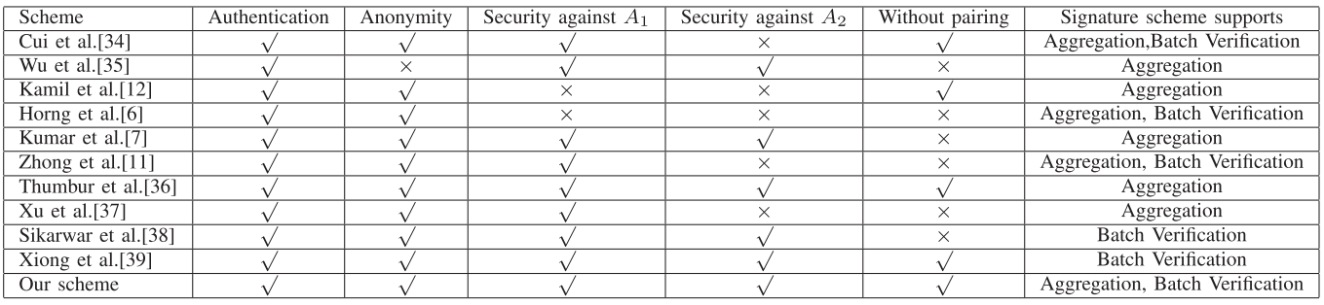
Security Comparison
The eCLAS differs from other papers in terms of
1.authentication 4.security against A2
2.anonymity 5.without pairing
3.security against A1 6.signature scheme support
The comparison results are as follows.
Notes:
eCLAS在認證、匿名性、對抗A1的安全性、對抗A2的安全性、無配對和簽名方案支持方面與其他論文有所不同。比較結果如下。

Slide 34
Test environment
By using the C/C++ cryptographic library called MIRACL
Intel I7-6700 processor and 8-GB memory and runs Windows 7 operating system

Slide 35
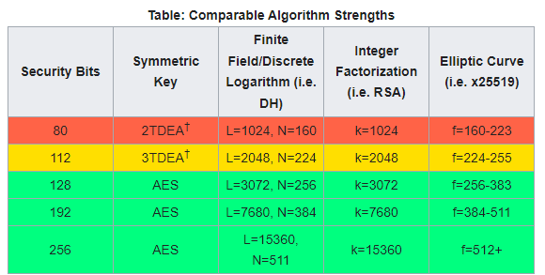
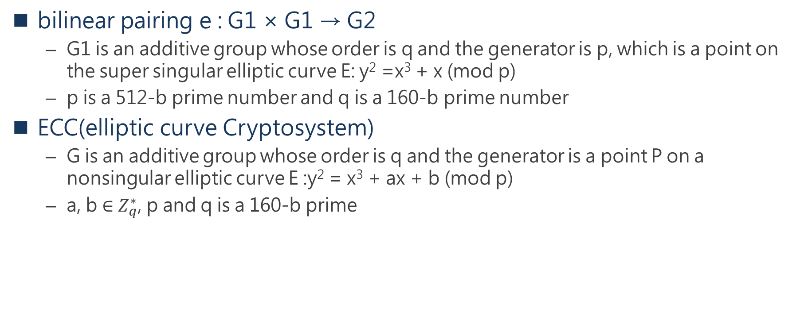
Test environment
bilinear pairing e : G1 × G1 → G2
  G1 is an additive group whose order is q and the generator is p, which is a point on the super singular elliptic curve E: y² =x³ + x (mod p)
  p is a 512-b prime number and q is a 160-b prime number
ECC(elliptic curve Cryptosystem)
  G is an additive group whose order is q and the generator is a point P on a nonsingular elliptic curve E :y² = x³ + ax + b (mod p)
  a, b ∈ $Z_{q}^{∗}$, p and q is a 160-b prime
Notes:
在本文中，我們採用的計算評估方法類似於方案[40]中的方法。雙線性配對的構建如下：雙線性配對e¯：G1 × G1 → G2建立在80位的安全級別上。G1是一個加法群，其階為qˆ，生成元為pˆ，它是超奇異橢圓曲線E¯上的一點：y2 = x3 + x mod ˆp，嵌入度為2。pˆ是一個512位的素數，qˆ = 2159 + 217 + 1是一個160位的素數。橢圓曲線密碼學（ECC）建構在80位的安全級別上：G是一個加法群，其階為q，生成元是一個在非奇異橢圓曲線E¯上的點P：y2 = x3 + ax + b mod p，其中a，b ∈ Z∗ p，q是一個160位的素數。

Slide 36
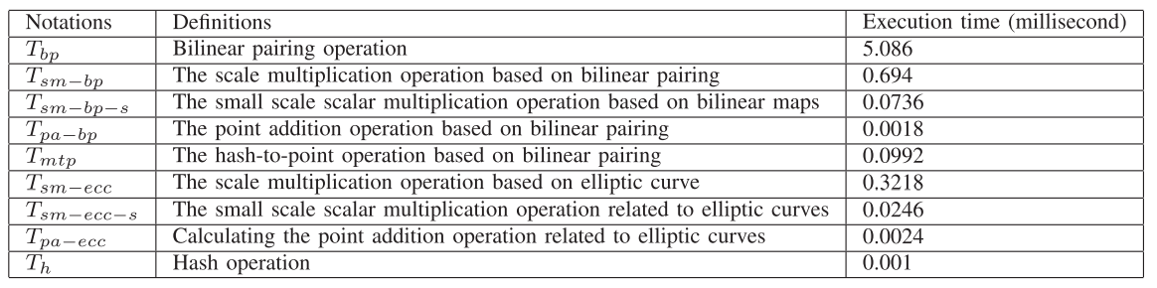
Computation Time

Slide 37
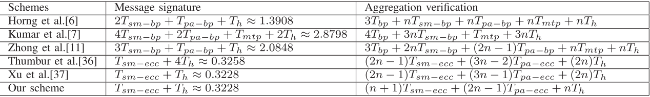
Computation Cost Analysis
Comparison of message signature and aggregation verification cost across different SCHEMES.
Notes:
Message signature:Vehicle Vi calculates hi = h3(Mi PIDi vpkPIDi Ui Ti) and Si = pskPIDi + vskPIDihi, then σi = (Ui, Si) is the certificateless signature corresponding to message Mi
Aggregation verification:
(3)當AS從RSUj收到由n輛車輛（V1、V2、V3、...、Vn）簽署的CLAS σ = (U1, U2, U3,...,Un, S)，這些車輛具有偽身份（PID1、PID2、PID3、...、PIDn）和相應的公鑰（vpkPID1、vpkPID2、vpkPID3、...、vpkPIDn），用於消息{M1、M2、M3、...、Mn}。AS分別計算QIDi = h2(PIDi vpkPIDi )和hi = h3(Mi PIDi vpkPIDi Ui Ti)，其中i ∈ {1, 2, 3,...,n}。
(4) AS檢查是否建立了SP = Σn i=1Wi + Σn i=1vpkPIDihi。如果是真的，那麼通過了集合簽署驗證，這些消息被接受；否則，執行以下步驟。由於S = Σn i=1Si，Si = pskPIDi + vskPIDihi，pskPIDi = aQIDi，QIDi = h2(PIDi vpkPIDi)，Kpub = aP，Wi = QIDiKpub，並且vpkPIDi = vskPIDiP，我們可以得到SP = Σn i=1SiP = Σn i=1(pskPIDi + vskPIDihi)P = Σn i=1ah2(PIDi, vpkPIDi)P + Σn i=1vpkPIDihi = Σn i=1Wi + Σn i=1vpkPIDihi。

Slide 38
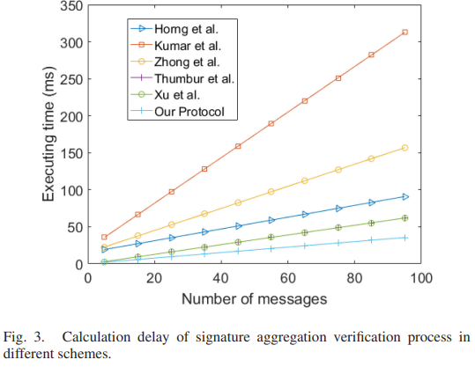
Computation Cost Analysis
Notes:
Message signature:Vehicle Vi calculates hi = h3(Mi PIDi vpkPIDi Ui Ti) and Si = pskPIDi + vskPIDihi, then σi = (Ui, Si) is the certificateless signature corresponding to message Mi
Aggregation verification:
(3)當AS從RSUj收到由n輛車輛（V1、V2、V3、...、Vn）簽署的CLAS σ = (U1, U2, U3,...,Un, S)，這些車輛具有偽身份（PID1、PID2、PID3、...、PIDn）和相應的公鑰（vpkPID1、vpkPID2、vpkPID3、...、vpkPIDn），用於消息{M1、M2、M3、...、Mn}。AS分別計算QIDi = h2(PIDi vpkPIDi )和hi = h3(Mi PIDi vpkPIDi Ui Ti)，其中i ∈ {1, 2, 3,...,n}。
(4) AS檢查是否建立了SP = Σn i=1Wi + Σn i=1vpkPIDihi。如果是真的，那麼通過了集合簽署驗證，這些消息被接受；否則，執行以下步驟。由於S = Σn i=1Si，Si = pskPIDi + vskPIDihi，pskPIDi = aQIDi，QIDi = h2(PIDi vpkPIDi)，Kpub = aP，Wi = QIDiKpub，並且vpkPIDi = vskPIDiP，我們可以得到SP = Σn i=1SiP = Σn i=1(pskPIDi + vskPIDihi)P = Σn i=1ah2(PIDi, vpkPIDi)P + Σn i=1vpkPIDihi = Σn i=1Wi + Σn i=1vpkPIDihi。

Slide 39
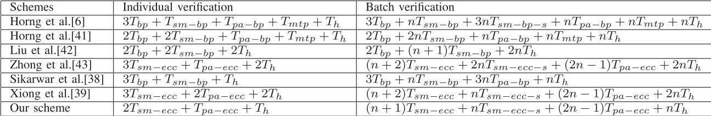
Computation Cost Analysis
Comparison of individual verification and batch verification cost across different SCHEMES.
Notes:
個人驗證:車輛Vi隨機選擇ri ∈ Z∗p，並計算Ui = riP。車輛Vi計算hi = h3(Mi PIDi vpkPIDi Ui Ti)，以及Si = pskPIDi + vskPIDihi，然後σi = (Ui, Si)為與消息Mi相對應的無憑證簽名。車輛Vi向附近的RSUj或ASs發送消息{PIDi, vpkPIDi, Mi, Ti, σi}進行驗證。當RSUj或AS收到來自車輛Vi的消息{PIDi, vpkPIDi, Mi, Ti, σi}時，如果偽名身份的ΔTi是合法的，且Ti在有效時間間隔內，則計算QIDi = h2(PIDi vpkPIDi)和hi = h3{Mi PIDi vpkPIDi Ui Ti}。接下來，檢查是否建立了SiP = Wi + vpkPIDihi。如果確認建立，則通過驗證並接收證書。否則，拒絕該簽名，車輛Vi的認證失敗。由於Si = pskPIDi + vskPIDihi，pskPIDi = aQIDi，且QIDi = h2(PIDi vpkPIDi)，我們可以得知SiP = (pskPIDi + vskPIDihi)P = pskPIDiP + vskPIDihiP = ah2(PIDi vpkPIDi)P + vpkPIDihi = Wi + vpkPIDihi。
批次驗證：在這一節中，我們引入小指數測試技術來確保簽名的不可否認性，即RSUj生成向量(v1, v2, v3,...,vn)，其中vi ∈ [1, 2t]，其中t是一個非常小的整數，不會產生計算開銷。接下來，RSUj檢查是否建立了(Σn i=1viSi)P = Σn i=1(viWi)+Σn i=1(vivpkPIDihi)。如果建立了，則通過驗證並接收證書，RSUj執行以下驗證操作： (Σn i=1viSi)P = (Σn i=1vi(pskPIDi + vskPIDihi))P = Σn i=1vipskPIDiP + Σn i=1vivskPIDihiP = Σn i=1viah2(PIDi, vpkPIDi)P + Σn i=1vivpkPIDihi = Σn i=1(viWi)+Σn i=1(vivpkPIDihi)

Slide 40
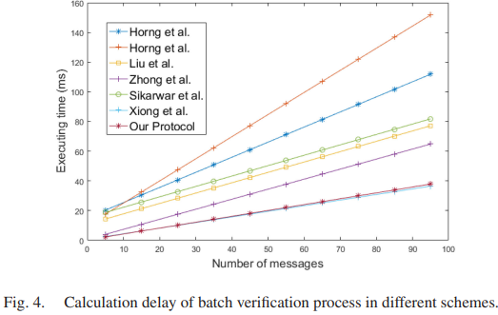
Computation Cost Analysis
Notes:
Message signature:Vehicle Vi calculates hi = h3(Mi PIDi vpkPIDi Ui Ti) and Si = pskPIDi + vskPIDihi, then σi = (Ui, Si) is the certificateless signature corresponding to message Mi
Aggregation verification:
(3)當AS從RSUj收到由n輛車輛（V1、V2、V3、...、Vn）簽署的CLAS σ = (U1, U2, U3,...,Un, S)，這些車輛具有偽身份（PID1、PID2、PID3、...、PIDn）和相應的公鑰（vpkPID1、vpkPID2、vpkPID3、...、vpkPIDn），用於消息{M1、M2、M3、...、Mn}。AS分別計算QIDi = h2(PIDi vpkPIDi )和hi = h3(Mi PIDi vpkPIDi Ui Ti)，其中i ∈ {1, 2, 3,...,n}。
(4) AS檢查是否建立了SP = Σn i=1Wi + Σn i=1vpkPIDihi。如果是真的，那麼通過了集合簽署驗證，這些消息被接受；否則，執行以下步驟。由於S = Σn i=1Si，Si = pskPIDi + vskPIDihi，pskPIDi = aQIDi，QIDi = h2(PIDi vpkPIDi)，Kpub = aP，Wi = QIDiKpub，並且vpkPIDi = vskPIDiP，我們可以得到SP = Σn i=1SiP = Σn i=1(pskPIDi + vskPIDihi)P = Σn i=1ah2(PIDi, vpkPIDi)P + Σn i=1vpkPIDihi = Σn i=1Wi + Σn i=1vpkPIDihi。

Slide 41
Communication Cost Analysis
p’ and p are 64 and 20 B
the sizes of the elements in G1 and G are 64 × 2 = 128 and 20 × 2 = 40 B
timestamp is 4 B
the output of the general hash function is 20 B
Notes:
As p and p are 64 and 20 B, the sizes of the elements in G1 and G are 64 × 2 = 128 and 20 × 2 = 40 B, respectively. Set the size of timestamp be 4 B and the output of the general hash function be 20 B. Here, we only consider the size of transmitted from vehicles. The specific computation costs are shown in Table VI.
由於 p 和 p 分別為 64 和 20 字節，G1 和 G 中元素的大小分別為 64 × 2 = 128 和 20 × 2 = 40 字節。將時間戳的大小設置為 4 字節，一般哈希函數的輸出為 20 字節。在這裡，我們只考慮從車輛傳輸的大小。具體的計算成本如表 VI 所示。

Slide 42
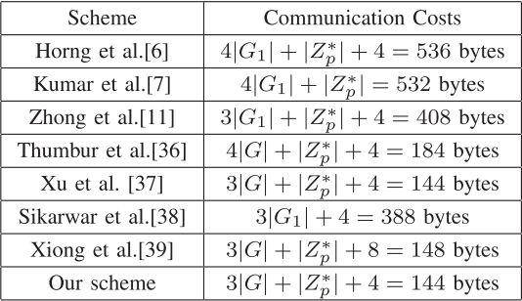
Communication Cost Analysis
In the proposed eCLAS scheme, the vehicle transmits the anonymous identity and signature {PIDi, vpkPIDi , Mi, Ti, σi}
  PIDi, vpkPIDi, Ui ∈ G (40B * 3)
  Ti is timestamp (4B)
  Si is a output of the general hash function (20B)
  So 40 × 3 + 20 + 4 = 144 B

Slide 43
Storage Cost Analysis
The following represents the data that needs to be stored by each component
AS、RSU - are only responsible for authentication ：0B
KGB - a (private key of KGB) ∈ 𝑍_𝑝^∗：20B
TRA - b (private key of TRA) ∈ 𝑍_𝑝^∗ and RIDi ∈ G： k*40B+20B for k vehicle
Vehicle - {vskPIDi, pskPIDi} ∈ 𝑍_𝑝^∗ and PIDi∈ G ： Q*84B+40B for Q PID

Slide 44
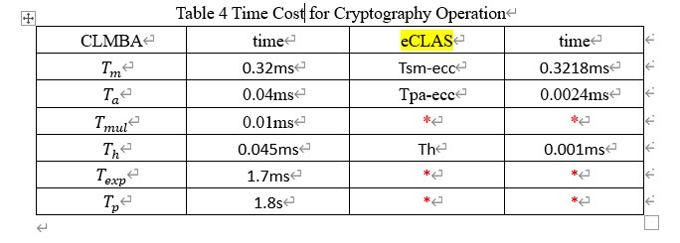
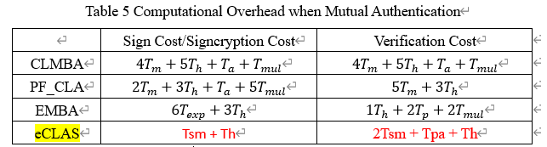
文弈論文比較

Slide 45
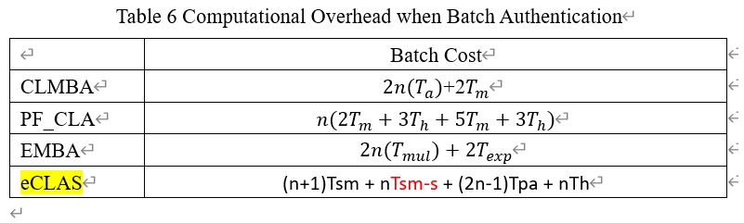
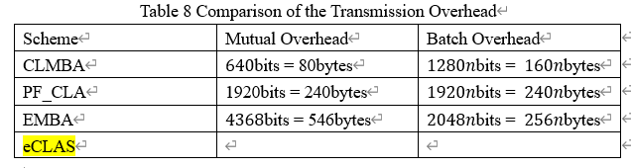
文弈論文比較

Slide 46
Outline
Introduction
Related Work
Preliminaries and background
Proposed eCLAS scheme
Security analysis
Performance analysis
Conclusion

Slide 47
Conclusion
In this article, an improved certificateless aggregation signature scheme for VANETs based on ECC and without bilinear pairing operations has been proposed, which reduced the length of the message signature and the timing overhead of the verification process.
The proposed eCLAS scheme ensured the security of type I and type II attackers under the hardness assumption of ECDLP in the random oracle model, and showed that the scheme can meet the security requirements in VANETs.
Additionally, we compared and analyzed existing schemes from the perspective of aggregate signature and batch verification. The results verified that our scheme can effectively reduce delays and improve authentication efficiency.
In the future work, we will go on designing a novel scheme for VANETs authentication in 5G environment.
Notes:
本文提出了一種基於ECC且無需雙線性配對操作的改進的VANET無憑證聚合簽章方案，該方案減少了訊息簽章的長度和驗證過程的時序開銷。
所提出的eCLAS方案在隨機預言模型中ECDLP的難度假設下保證了I類和II類攻擊者的安全性。且滿足 VANET 的安全要求。
此外，我們也從聚合簽章和批次驗證的角度對現有方案進行了比較和分析。結果驗證了我們的方案可以有效減少延遲並提高認證效率。
在未來的工作中，我們將繼續設計一個新穎的5G環境下VANET認證方案。

